Slide 1
Тема:Функции палитр

Slide 2
Плавающие палитры
Lab VIEW имеет три часто используемые палитры, которые помещают в любое удобное место на экране: палитра Инструменты, палитра Элементы управления и палитра Функции. Вы можете перемещать их, схватив мышыо за заголовок. Они закрываются так же, как и другие окна в операционной системе. Чтобы вернуть их, используйте функцию Показать палитру ... (Show ... Palette) в меню Окно.

Slide 3
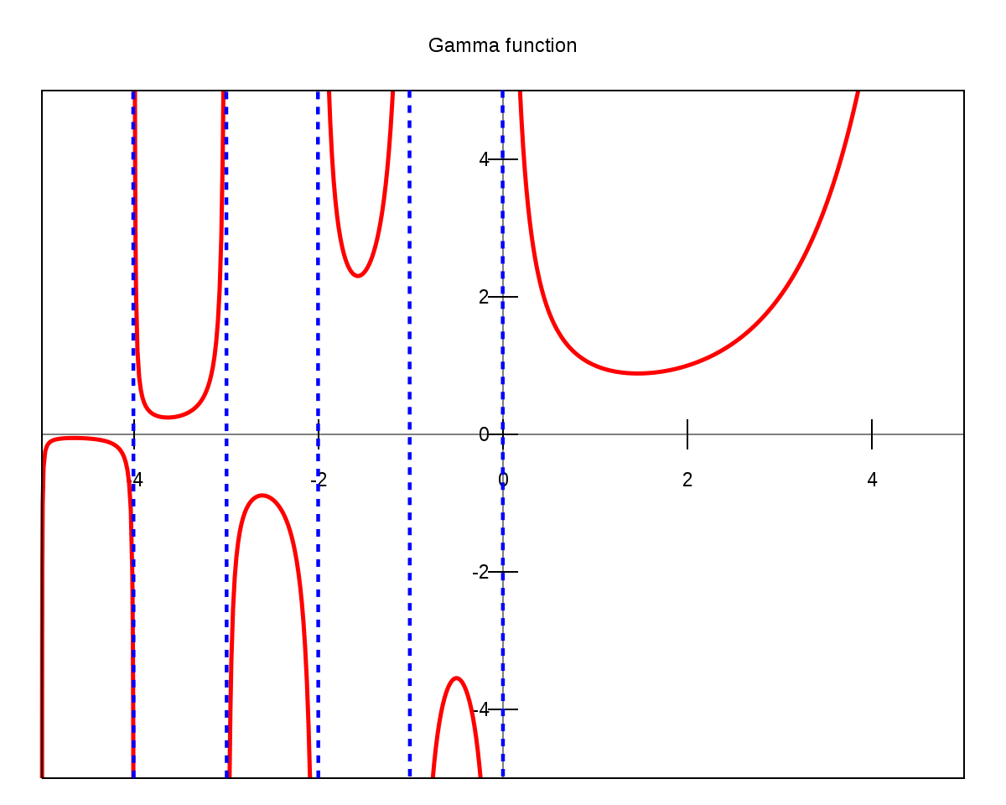

Slide 5
При запуске LabVIEW и выборе из меню стартового диалогового окна строки меню НовыйÞПустой ВП(NewÞBlank VI) открываются два окна, содержащие лицевую панель (рис. 1.1а) и панель блок-диаграммы (рис. 1.1б) виртуального прибора (ВП). В правом верхнем углу каждой панели находится иконка, наложенная на соединительную панель ВП (последняя показана на лицевой панели). В верхней части каждого окна размещена традиционная для приложений Windows полоса главного меню с одинаковыми для обоих окон пунктами File, Edit, Operate, Tools, Browse, Windows и Help. Ниже полосы меню расположена полоса инструментальной панели, служащая для запуска и редактирования ВП. Полоса инструментальной панели окна блок-диаграммы отличается дополнительными кнопками для отладки ВП.

Slide 6
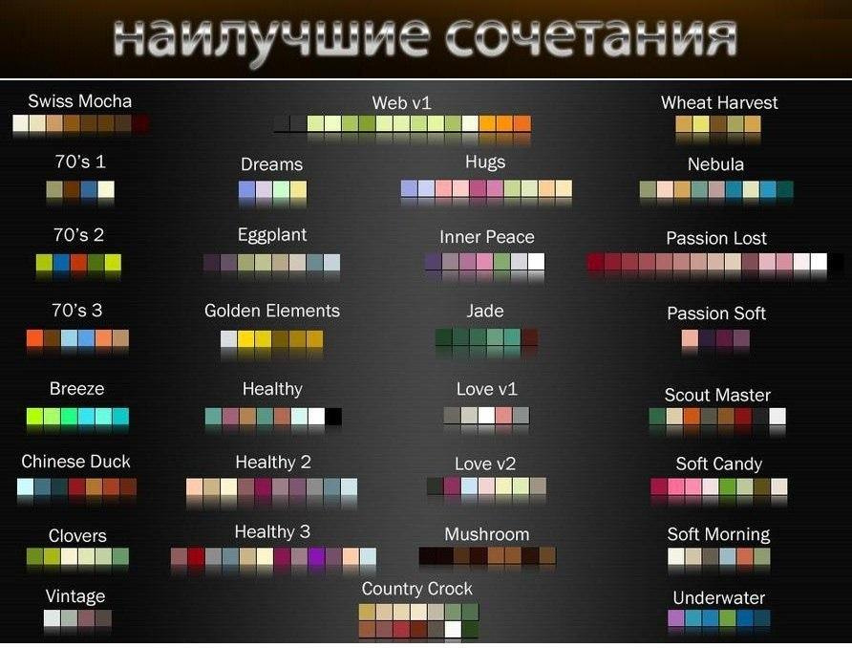
Свободное пространство каждой панелей образует рабочую область, снабженную горизонтальной и вертикальной полосами прокрутки. При построении ВП в рабочей области лицевой панели визуально размещаются элементы управления и индикации, формирующие интерфейс пользователя, а на панели блок-диаграммы составляется блок-диаграмма – графический исходный код ВП. Для одновременного отображения данных панелей в левой и правой половинах экрана целесообразно использовать меню ОкноÞПанели слева и справа (WindowsÞTile Left and Right)или нажать "горячую" клавишу "T". Клавиша становится "горячей" при нажатии одновременно с ней одной или более служебных клавиш. В данном случае должна быть нажата клавиша "Ctrl", далее такое сочетание обозначается<Ctrl-T>. Перечень "горячих" клавиш приведен в приложении 3.

Slide 7
Построение ВП осуществляется с помощью трех вспомогательных палитр: палитры Элементы управления(Controls Palette), палитры Функции(Functions Palette) ипалитры Инструменты(Tools Palette). Все перечисленные палитры можно вывести для постоянного или временного отображения и разместить в любом месте экрана. Вывод для постоянного отображения осуществляется обычно с помощью разделов меню Окно (Window). Так, в частности, при активном окне лицевой панели с помощью строки Показать палитру элементов управления(Show Controls Palette) меню Окно (Window) на эту панель можно вывести палитру элементов, а при активном окне панели блок-диаграммы на нее можно вывести палитру функций, пользуясь строкой Показать палитру функций(Show Functions Palette) этого же меню. Для вывода палитры инструментов необходимо использовать строку Показать палитру инструментов(Show Tools Palette) меню Окно(Window).

Slide 9
Однако может оказаться, что пользователю будет более удобен временный вывод первых двух палитр, который реализуется как вызов контекстного меню каждой панели с помощью щелчка на ее рабочем пространстве правой кнопкой мыши (ПКМ). Выбор конкретного объекта из палитры элементов или палитры функций производится путем перемещения курсора мыши по разделам палитр. Выбранный объект берется из палитры с помощью щелчка левой кнопкой мыши (ЛКМ) и переносится в заданную область соответствующей панели, после чего фиксируется в этой области повторным щелчком ЛКМ (технология Перенес и бросил (Drag and Drop)). Эту же операцию можно выполнить с помощью щелчка ЛКМ на выбранном объекте, последующего удержания клавиши во время переноса объекта и отпускания клавиши в момент его фиксации. Такие объекты палитры функций, как Структуры (Structures) или строковые константы перед фиксацией могут быть увеличены до необходимых размеров путем рисования модифицированным курсором мыши прямоугольного контура объекта при постоянно нажатой ЛКМ.

Slide 12
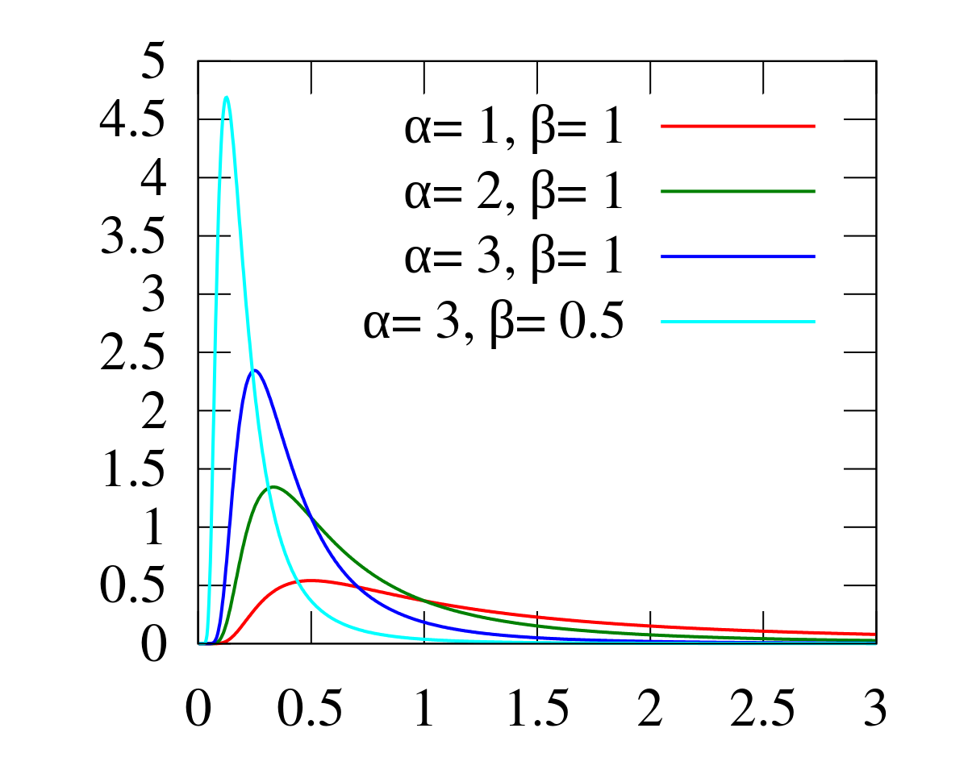
Палитра Кисти является одной из основных. Ее особенность в том, что относится она не только к «кистям», а ко всем инструментам, предназначенным для редактирования. Эта палитра позволяет настроить зону действия текущего инструмента (для кисти это соответствует ее диаметру).
Поскольку задавать или изменять размер зоны действия инструмента приходится очень часто, стоит расположить палитру Кисти в наиболее удобном месте. Размеры и параметры всех имеющихся кистей могут быть отредактированы.
Вход в режим редактирования кисти выполняют двойным щелчком на ее изображении в палитре. Щелчок при нажатой клавише CTRLуничтожает кисть. Двойной щелчок на свободном месте палитры открывает диалоговое окно формирования новой кисти.Кисть с новыми свойствами добавляется в палитру.

